Slide 1
huisartsgeneeskunde & ouderengeneeskunde
Huisarts, POHGGZ en SOLK
Dick Walstock, huisarts/kaderarts GGZ

Slide 2
Inhoud
Wat maakt patiënten met SOLK zo lastig?
Taken van de huisartsenpraktijk volgens de MDR-SOLK en de NHG standaard SOLK.
Afstemming huisarts - POHGGZ!

Slide 3
1. Patiënten met SOLK: Lastig?
Schrijf de eerste 2 woorden die bij u opkomen op!

Slide 4
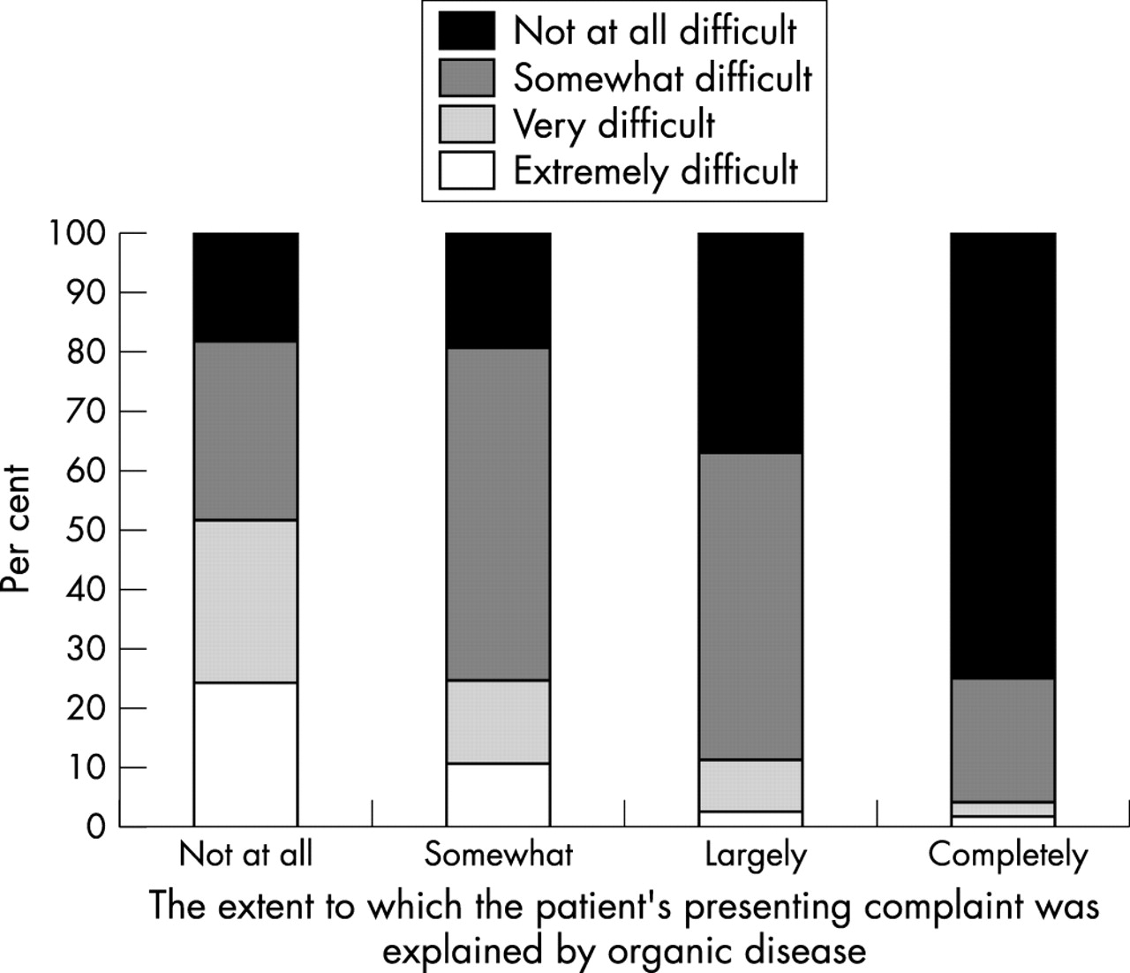
Artsen vinden patiënten zonder ‘harde’ pathologie moeilijker te helpen!
[Carson et al JNNP 2004]
Notes:
De mate waarin artsen het moeilijk vinden om patiënten te helpen wordt meer naarmate de klachten onverklaarbaarder worden. Dat is natuurlijk niet zo gek: de dokter wil een goede, of op zijn minst plausibele verklaring kunnen geven aan de patiënt. En de patiënt is vaak ook uit op een (plausibele) verklaring. Vaak is dat zelfs genoeg en hoeft er niet iets aan gedaan te worden. Als je de patiënt gerust kunt stellen met een plausibele verklaring, is het grootste leed alweer geleden en kan de patiënt wel weer leven met zijn symptomen.

Slide 5
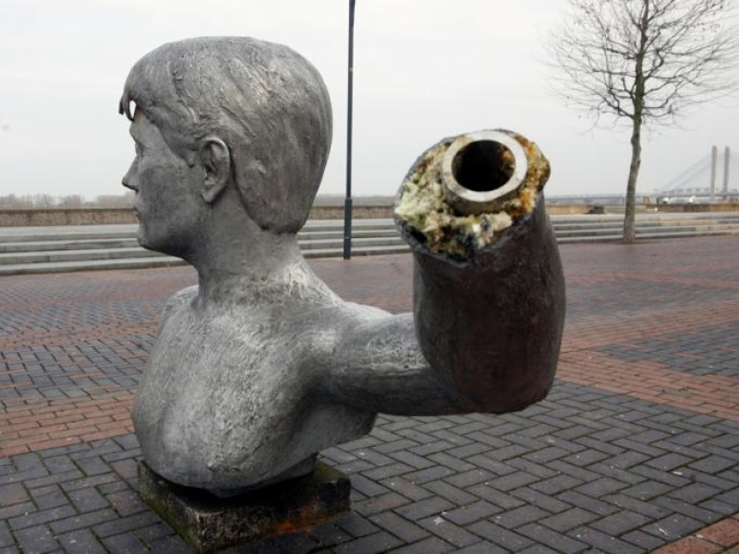

Slide 6
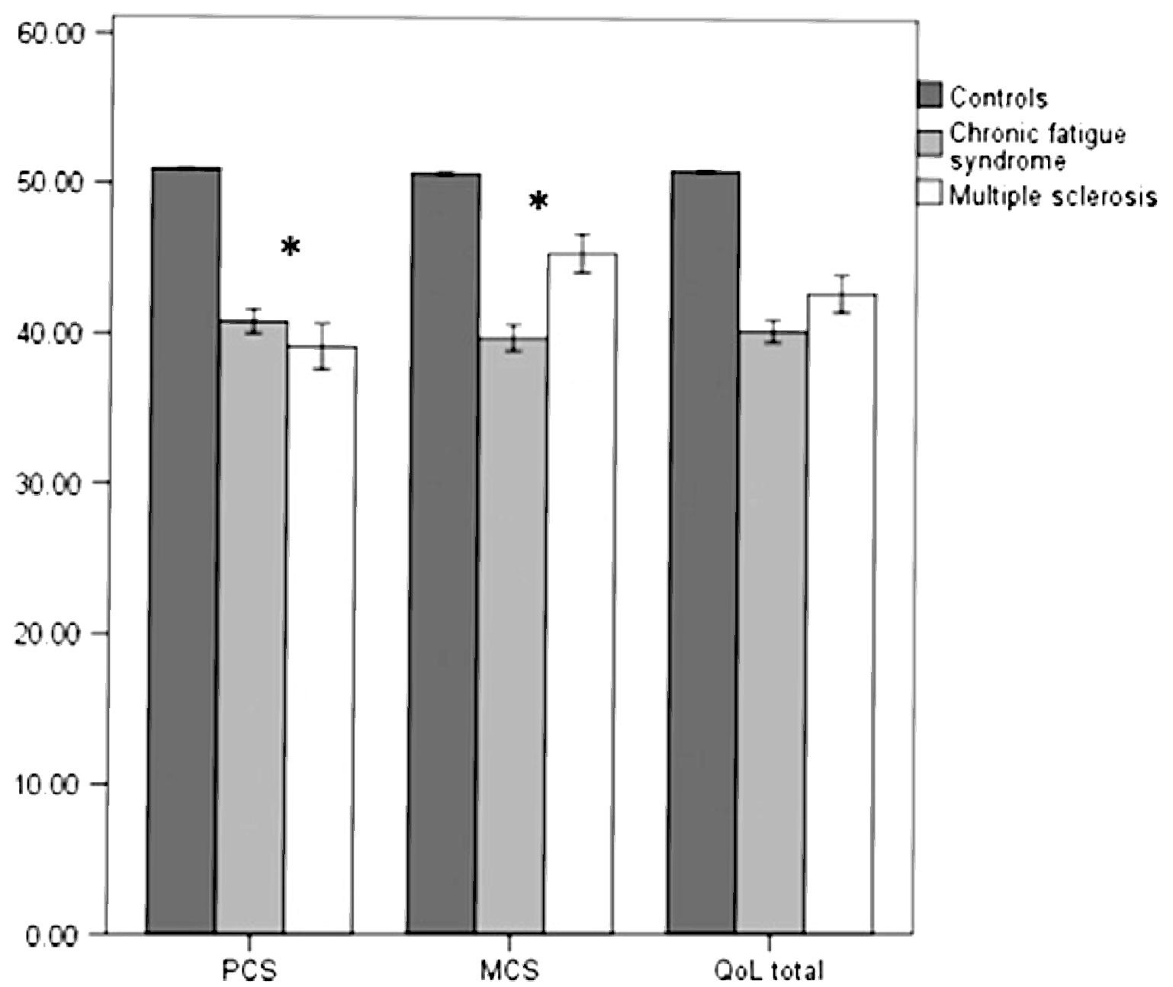
SOLK en QOL

Slide 7
Wat betekent dit?
Mismatch tussen vraag en aanbod!
Maar, hoe nu verder??

Slide 8
Patiënt zegt: dokter neem me serieus!
Huisartsen veronderstellen dat patiënt puur somatisch beleid wil.
Bijna alle patiënten geven problemen met stress of stemming aan.
Huisartsen gaan daar vaak niet op in.

Slide 9
Hoe kom je uit deze paradox?
Deze patiënt lijdt écht en heeft uw empathie nodig. . . .
SCEGS:
  Somatiek
  Cognities
  Emoties
  Gedrag
  Sociaal
Tip 1: Bij gevolgen op gedrags- en sociaal-gebied’ is empathie vaak gemakkelijker
Tip 2: Bestel patiënt regelmatig terug op uw spreekuur!
Notes:
Toelichting bij tip 2: Als patiënten uit zichzelf komen, komen ze vaak op een moment van veel klachten en gaat het dus niet goed. Als je ze actief terugbesteld zul je ze ook vaker op een beter moment treffen => geeft een heel ander consult.

Slide 10
2. TAKEN GEZONDHEIDSZORG BIJ SOLK
2009: Multidisciplinaire richtlijn SOLK
    voor alle gezondheidszorgverleners
2012: NHG standaard SOLK voor huisartsen
    POHGGZ niet apart benoemd

Slide 11
Huisarts(praktijk) centrale rol . . .
Beide richtlijnen geven de huisarts(praktijk) een centrale rol (en dus meeste taken) in de zorg voor SOLK patiënten.
Beide richtlijnen omschrijven stepped care: begin altijd met lichtste stap, bij onvoldoende effect zwaardere stap
POHGGZ niet expliciet genoemd . . . .

Slide 12
Taken gezondheidszorg voor SOLK patiënten
Adequate diagnostiek naar ziekten die klacht kunnen verklaren
Werkhypothese SOLK tijdig stellen
SCEGS klachten exploratie => ernst en in stand houdende factoren
Uitleg: geen ziekte, wel in stand houdende factoren
Plan om in stand houdende factoren te doorbreken
Verwijsgesprek bij ernstige SOLK
Regie houden na verwijzing
Alert blijven op tekenen van ziekte

Slide 13
Huisarts & POHGGZ: wie doet er wat?
Discussie in groepjes:
  Wie doet er nu wat?
  Zijn er werkafspraken?
  Zo ja: welke?

Slide 14
Stepped care
Lichte SOLK
enkele weken, klachten op 1 gebied, weinig functiebelemmering
uitleg en activerend beleid in huisartspraktijk
Matige SOLK
enkele maanden, klachten op 2 gebieden, matige functiebelemmering
overige eerste lijn erbij betrekken (fysiotherapeut, psycholoog)
Ernstige SOLK
- > 3 maanden, klachten op 3-4 gebieden, ernstige functiebelemmering
verwijzing tweede lijn multidisciplinaire GGZ / revalidatie
huisartspraktijk houdt regie

Slide 15
a. Adequate diagnostiek naar ziekten die klacht kunnen verklaren
Hulpvraag: patiëntgerichte communicatie
Anamnese: medische kennis + klinisch redeneren
Onderzoek: technische vaardigheid + klinisch redeneren

Slide 16
Werkhypothese SOLK tijdig stellen
Beoordelen of ziekten voldoende uitgesloten zijn
Omgaan met onzekerheid
'Je kunt één ding bestuderen om te concluderen dat het er is . . . .
Je moet de hele wereld bestuderen om zeker te weten dat het er níet is . . . . '

Slide 17
c. SCEGS klachten exploratie => ernst en in stand houdende factoren
  Somatisch: doorvragen naar aard en beloop klachten
  Cognities: (ziekte)attributies, verwachtingen, alarmerende gedachten, eigen verklaringen
  Emoties: ongerust, angst, somber, boos, miskend
  Gedrag/Gevolgen: rust, hollen-of-stilstaan, disfunctioneren
  Sociaal: reacties thuis / werk /sociaal leven
invloed stressoren

Slide 18
d. Uitleg: geen ziekte, wel in stand houdende factoren
Leg uit dat, op grond van de klachten, epidemiologie en je onderzoek, een ziekte erg onwaarschijnlijk is!
Bespreek predisponerende, uitlokkende en in stand houdende factoren.
Van oorzaak naar circulair verklaringsmodel : welke factoren houden bij déze patiënt de klachten in stand

Slide 19
Ziekteconcepten
Mono-causaal (en lineaire logica)
somatisch of psychisch
Multi-causaal (en lineaire logica)
somatisch en psychisch
Multi-causaal / Vicieuze cirkel / Gevolgen-model
somatisch – cognities – emoties – gedrag - sociaal

Slide 20
Ziekteconcepten (2)
Medisch model is monocausaal:
  ziekteoorzaak => ziekte => klacht
  ziekte => behandeling neemt oorzaak weg => klacht verdwijnt
Circulair verklaringsmodel goed uitleggen aan de patiënt!

Slide 21
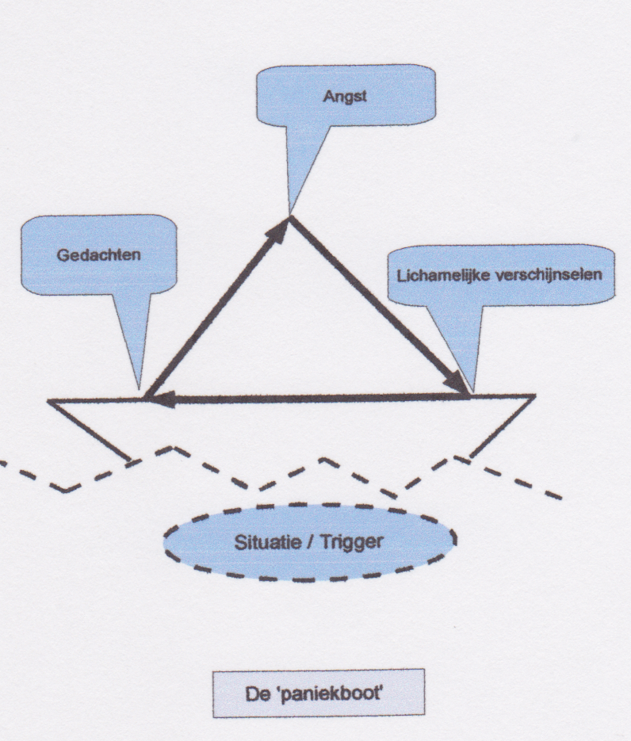
Circulaire logica: het 'bootje':

Slide 22
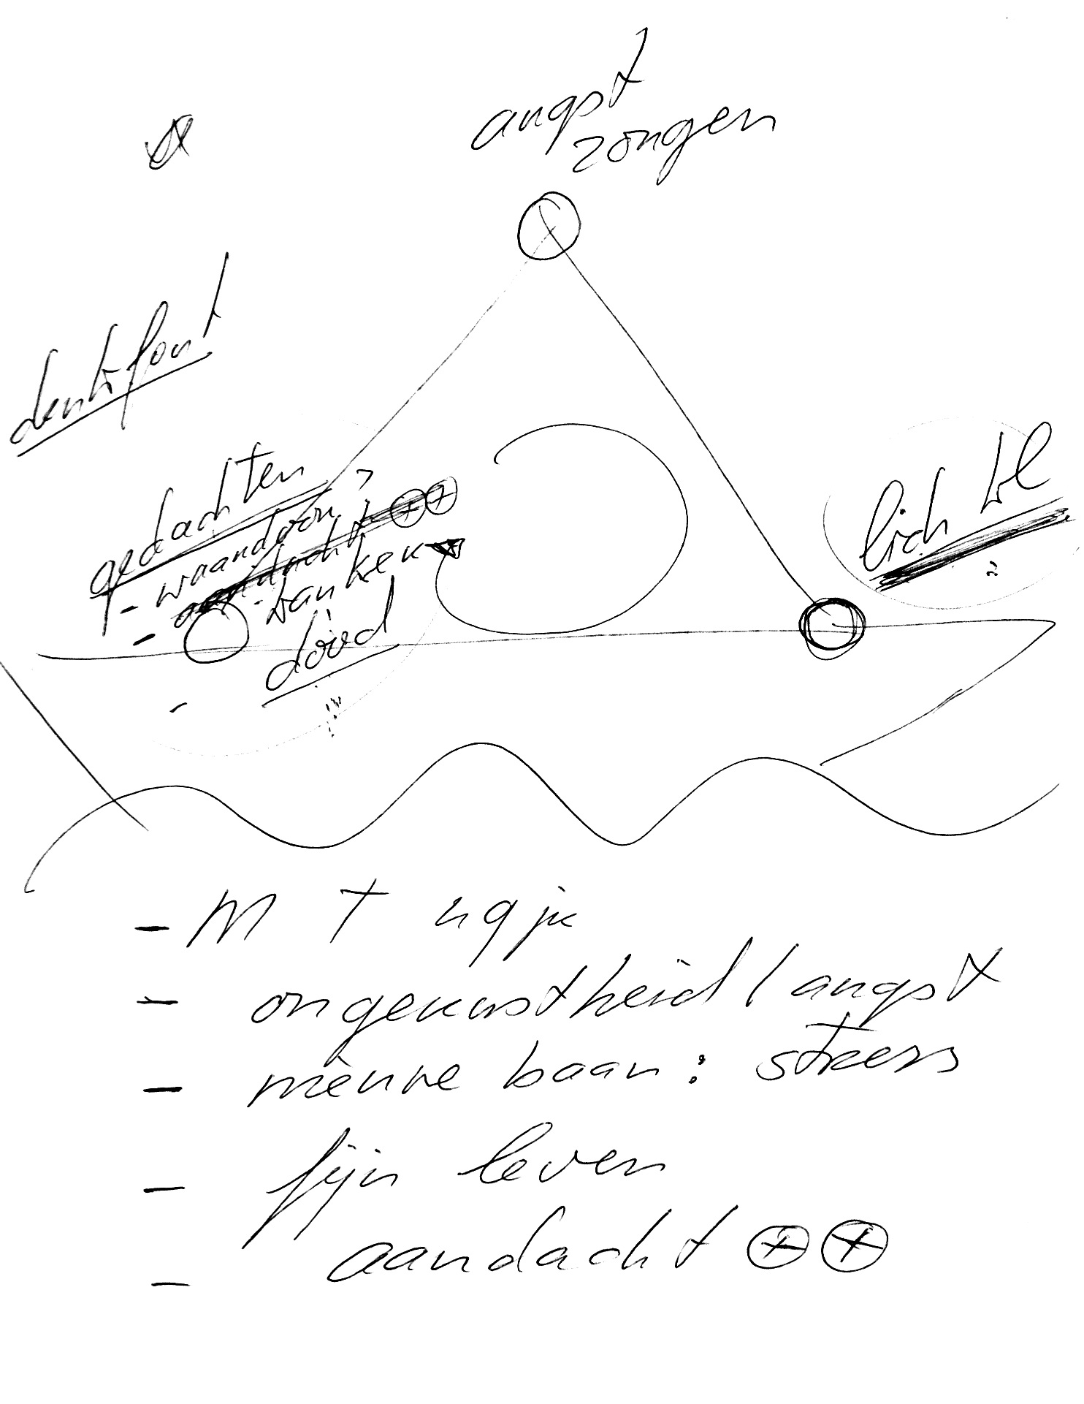

Slide 23
Visgraatdiagram: in stand houdende factoren in beeld brengen
Visgraat:
Start moeheid moeheid nú
allergie hoofdpijn slecht slapen
        minder sporten ruzies ontslag dreigt

Slide 24

Verklaringsmodellen SOLK:
Somato-sensorische amplificatie
Sensitisatie
Sensitiviteit
Imuun-sensitisatie
Endocriene dysregulatie
Signaal-filter theorie
Ziektegedrag theorie
Autonome zenuwstelsel dysfunctie
Abnormale propriocepsis
CGT - theorie

Slide 25
Wat kunnen we hiermee?
Begrip krijgen voor chroniciteit van klachten
Alternatieve verklaring aanbieden voor de klachten: zowel psycho-sociale factoren als ontregeling van het stress-systeem houdt klachten in stand
Grijpt op elkaar in: psychotherapie doet ook cytokinen dalen
Rationale voor Cognitieve Gedrags Therapie

Slide 26
e. Plan om in stand houdende factoren te doorbreken
Startpunt = gezamenlijke probleemdefinitie
Samen met patiënt kiezen welke factoren hij aan gaat pakken
Kleine haalbare stappen
Anderen erbij betrekken

Slide 27
Verwijsgesprek bij ernstige SOLK
Kennis van regionale sociale kaart SOLK zorg
Kennis van principes CGT
Motiverende gespreksvoering

Slide 28
g. Regie houden na verwijzing
Start patiënt met behandeling?
Houdt patiënt behandeling vol?
Effect na behandeling:
  Hoe functioneert patiënt?
  Vervolgstap nodig?

Slide 29
h. Alert blijven op tekenen van ziekte
Consequent twee sporen beleid : inzetten op doorbreken gevolgen + blijven luisteren naar (verandering in) klachten.
Brede medische kennis.
Omgaan met onzekerheid.

Slide 30
3. Afstemming werkzaamheden Huisarts - POHGGZ
Eerst individueel:
    Zou je de bestaande samenwerking nu anders inrichten?
In groepjes huisarts-POHGGZ:
  Welke taken kan POHGGZ in de praktijk doen?
  Wat is daar voor nodig?
  Deskundigheid? Scholing?
  Samenwerkingsafspraken?

Slide 31
Delegeren ⬄ Samenwerkingsafspraken
POH met BIG registratie: samenwerkingsafspraken
POH zonder BIG registratie: huisarts delegeert
Delegeren = overdragen verantwoordelijkheid voor uitvoering
  huisarts blijft eindverantwoordelijk voor resultaat
  precies omschrijven doel en werkwijze
  is POH bekwaam en bereid taak op zich te nemen?
  huisarts verschaft adequate middelen (scholing, tijd)
  huisarts observeert regelmatig en geeft feedback
  evalueer regelmatig.

